Slide 1
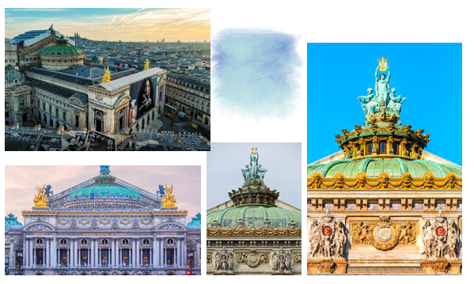
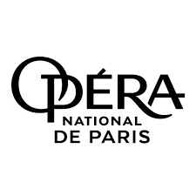
Draft : Rallye Opera Rock
Charte graphique: jeu clair obscur NOIR ET BLANC rappelant le contraste: Opéra/Rock (Classique/moderne).
Pantone: Bleu, vert et beige réhaussé par de l’ Or (pour reprendre les couleurs des toits de paris et dôme Opéra Garnier avec la dorure de l’architecture et les sculptures d’ornementation sur les toits.
Choix police inspiré de l’ Opéra Garnier :
La police de caractère utilisée pour le logo de l'Opéra Garnier s'inspire d'un style Art Déco avec des courbes élégantes et des formes géométriques distinctives.
Choix polices similaires :
Didot : Une police classique qui reflète l'élégance française, souvent utilisée dans des contextes artistiques ou culturels.
Bodoni : Une autre police serif élégante avec des contrastes nets entre les pleins et déliés, proche de l'esprit du logo.

Slide 2
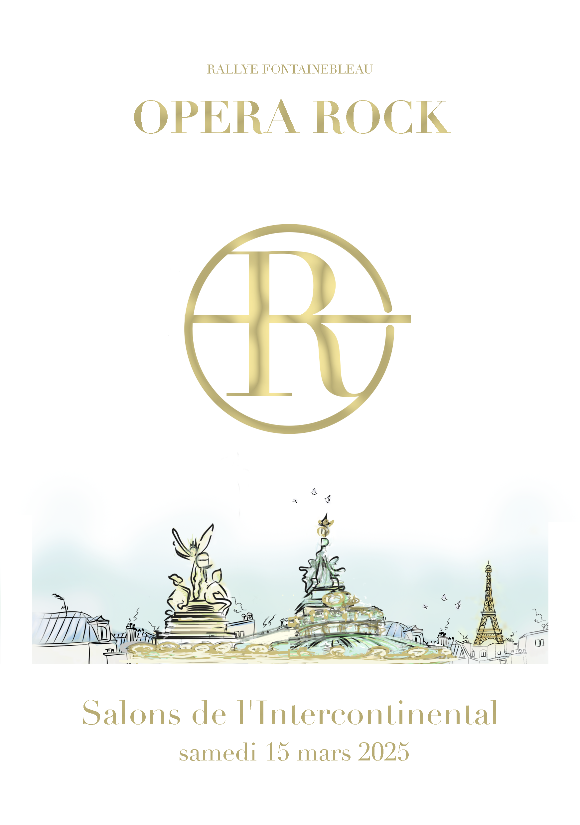
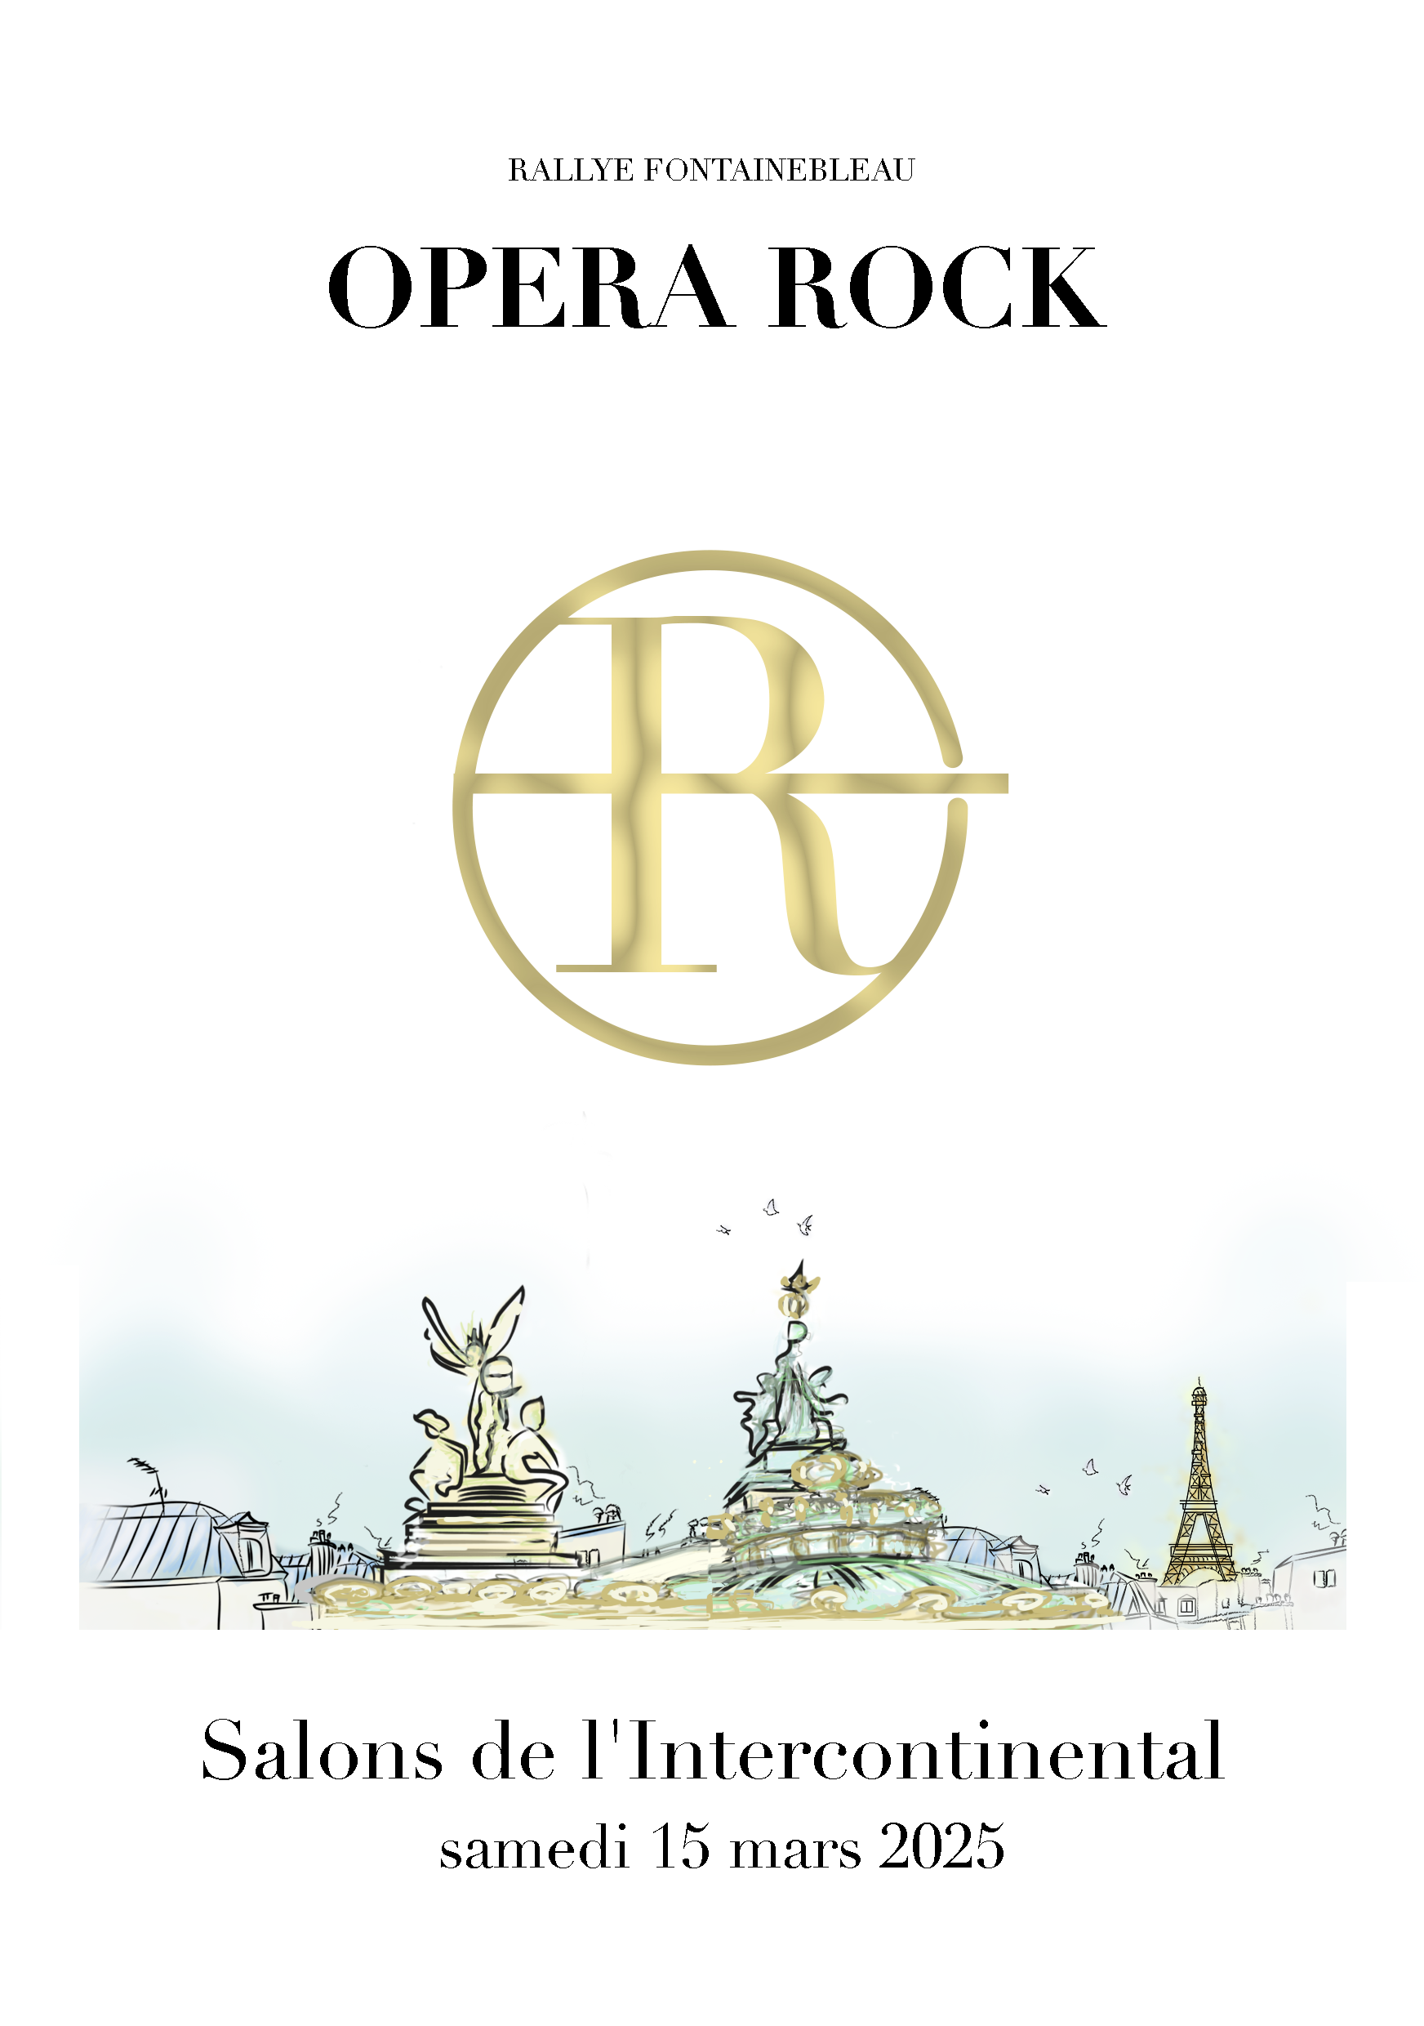
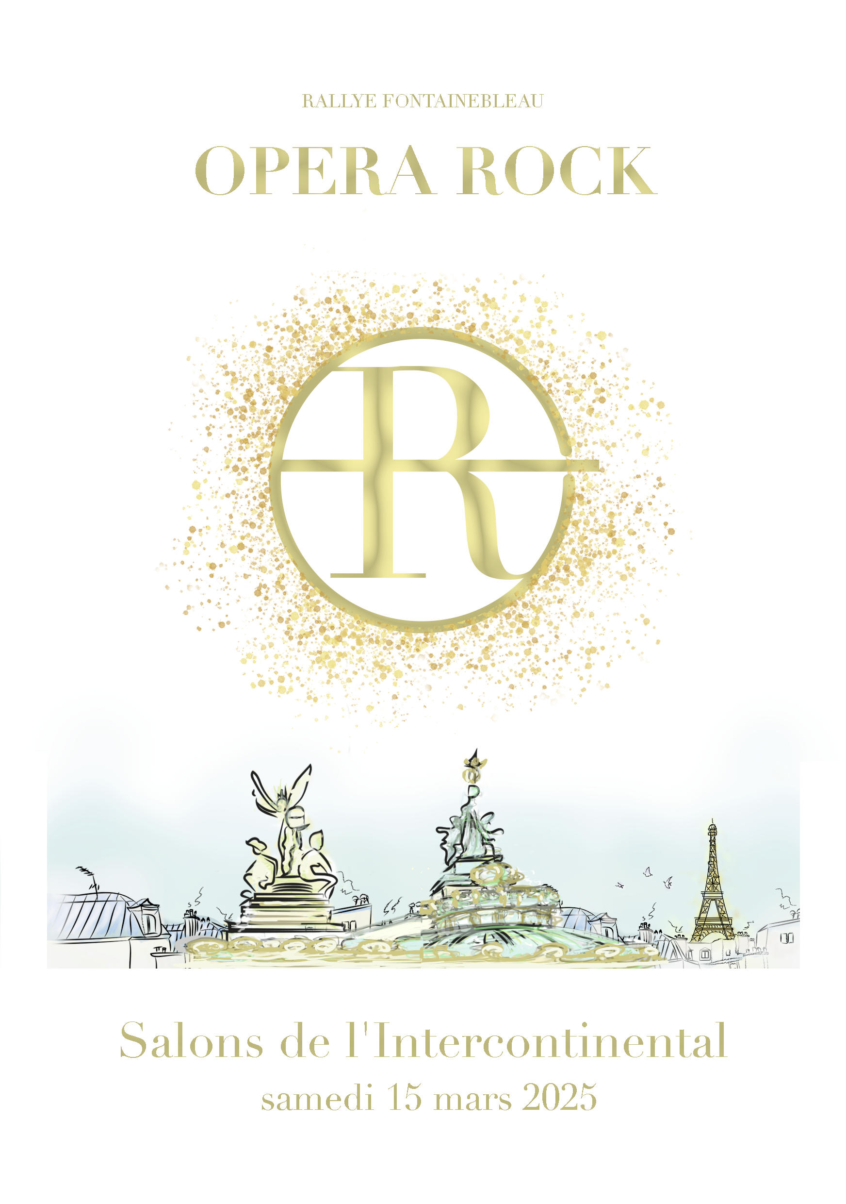
Versions recto: police didot, tirage d’art. La version def choisit peut être améliorée au besoin, c est encore une maquette. Le verso sera proposé qd la version recto sera validée pour être raccord.
Bonjour à Toutes,
merci de faire un choix pour ensuite proposer les versions verso. Je peux aussi améliorer la version choisit. Je reste à l’écoute. Si validation: impression possible en livrant le fichier HD AI demain, à l imprimeur sous 15 jours.

Slide 3
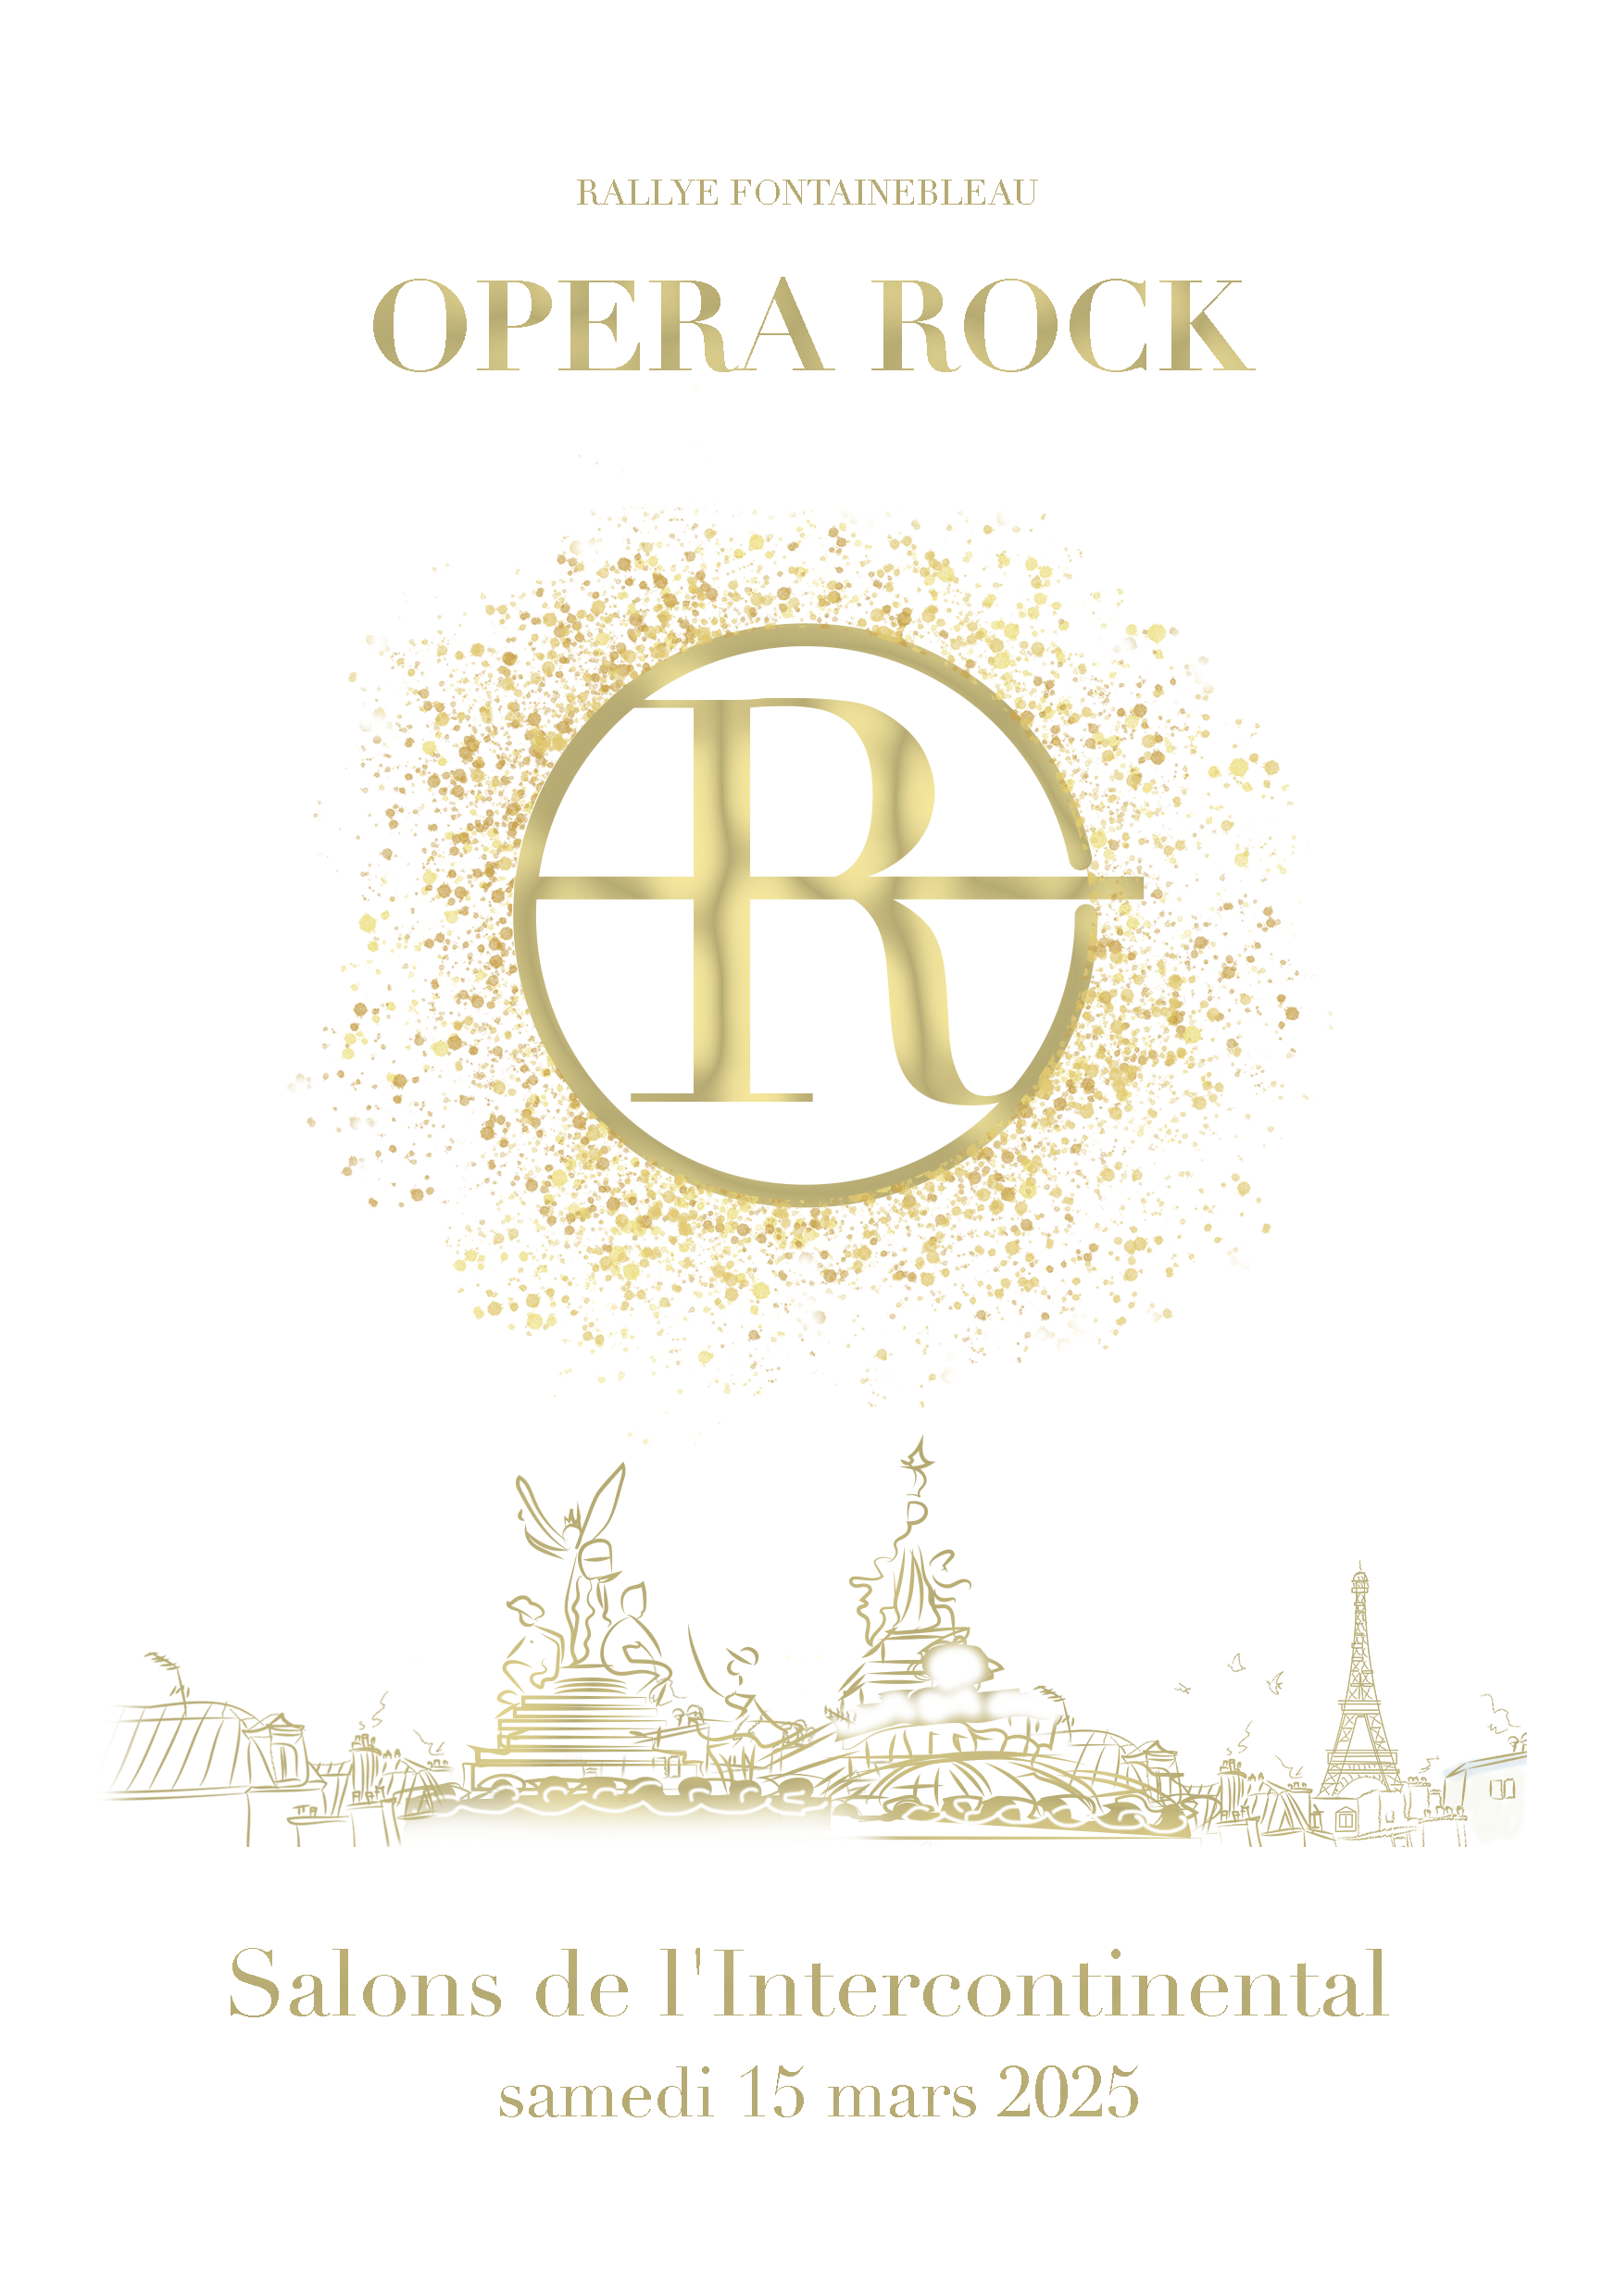
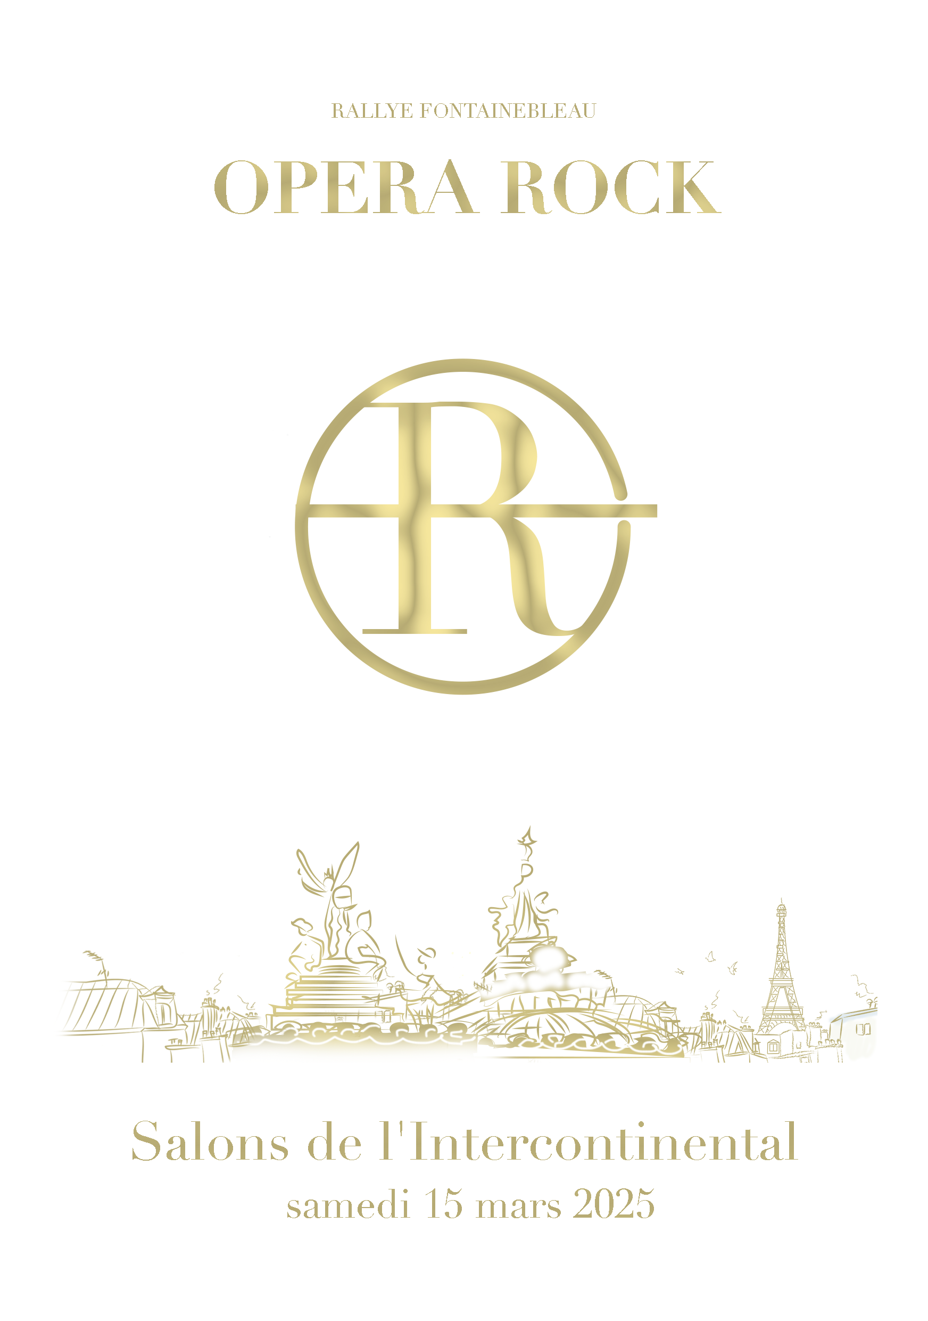
Total look OR : dorure à chaud

Slide 4
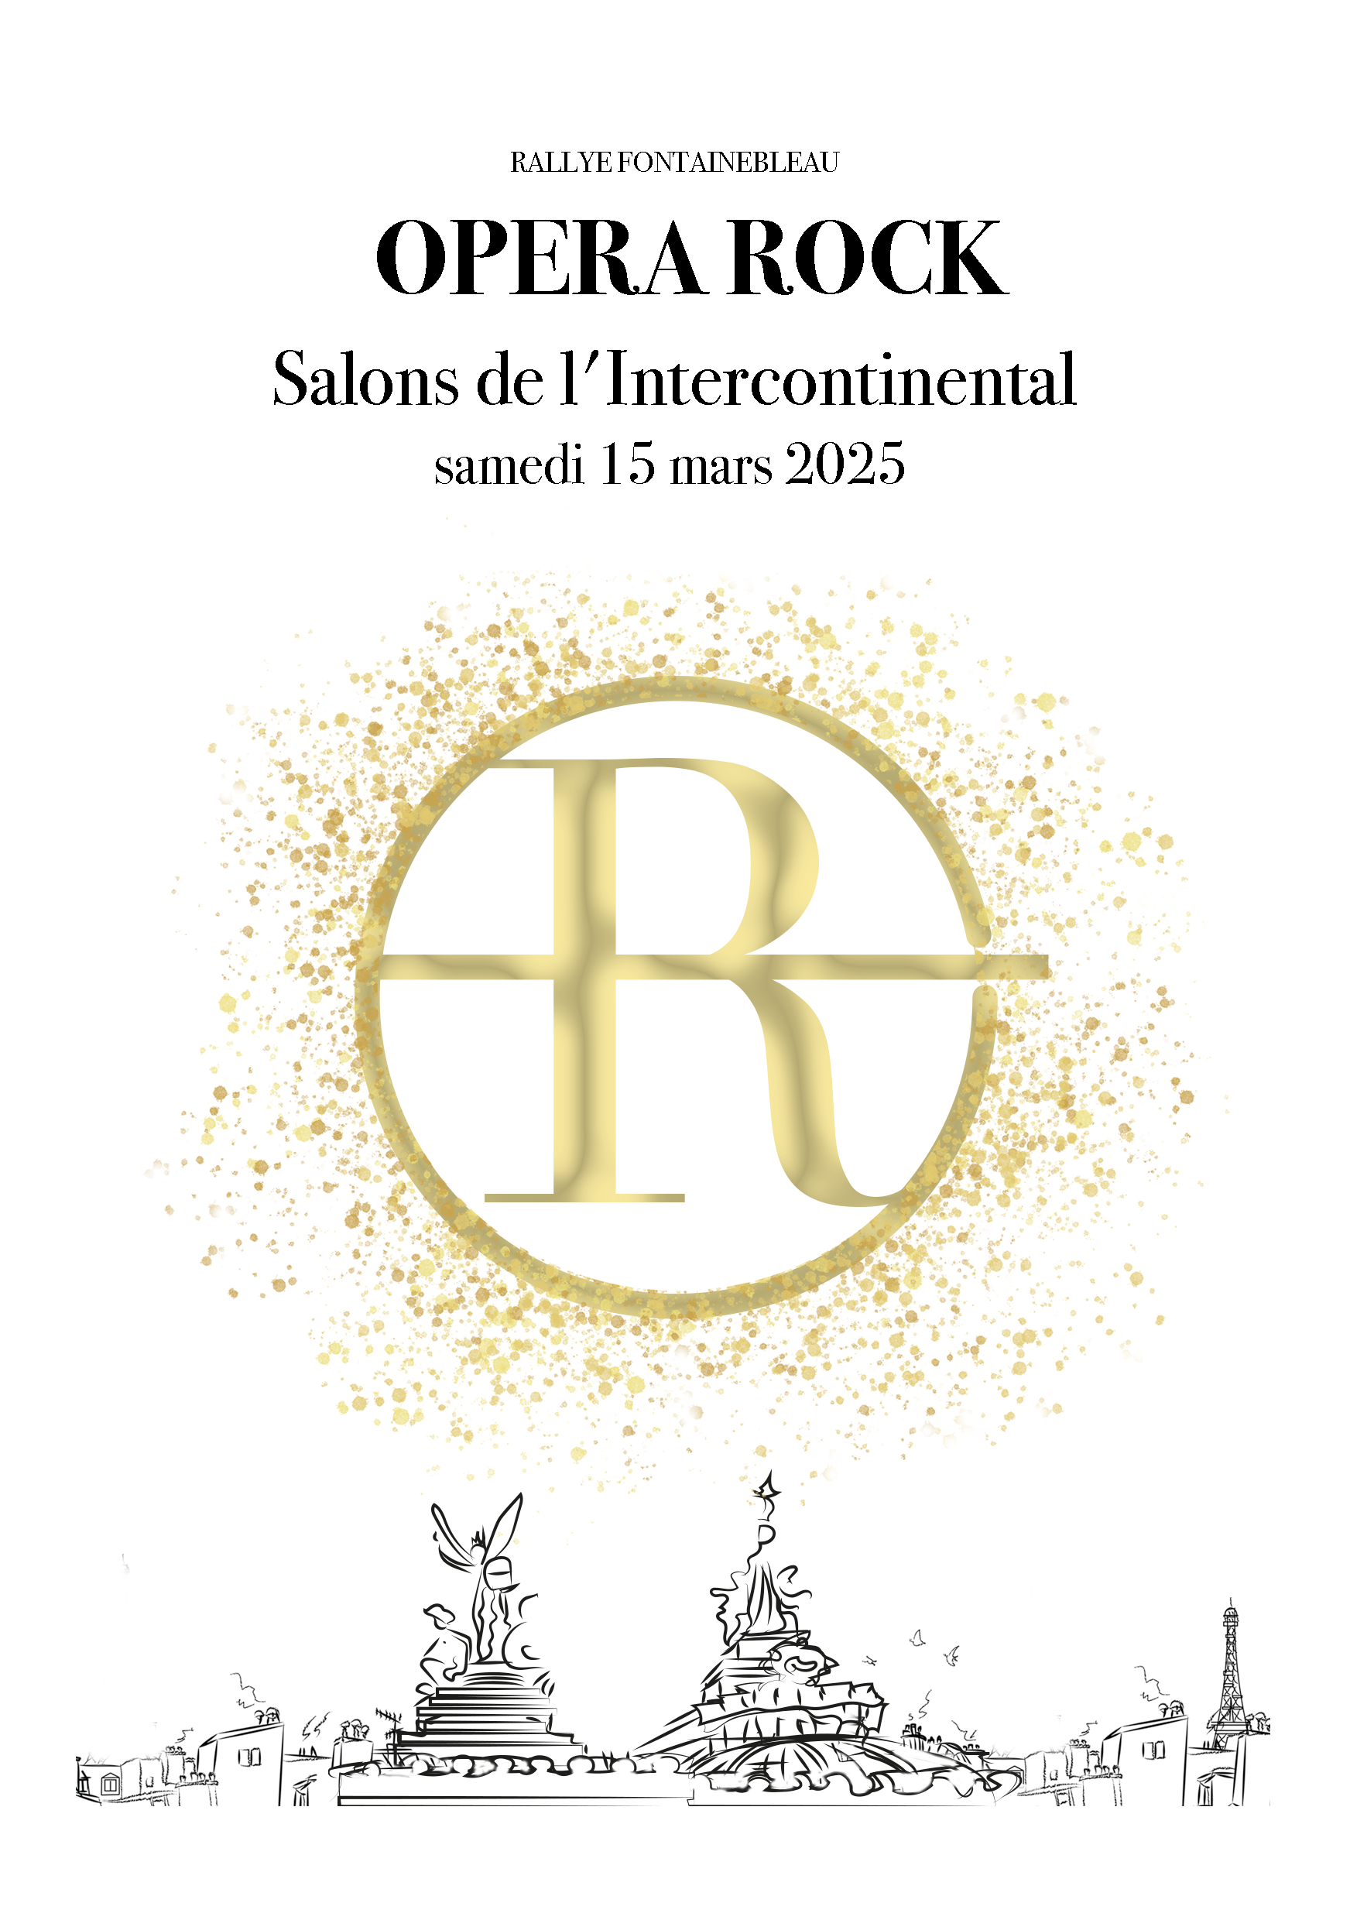
Version avec police bodoni: dorure à chaud uniquement sur le logo.

Slide 5
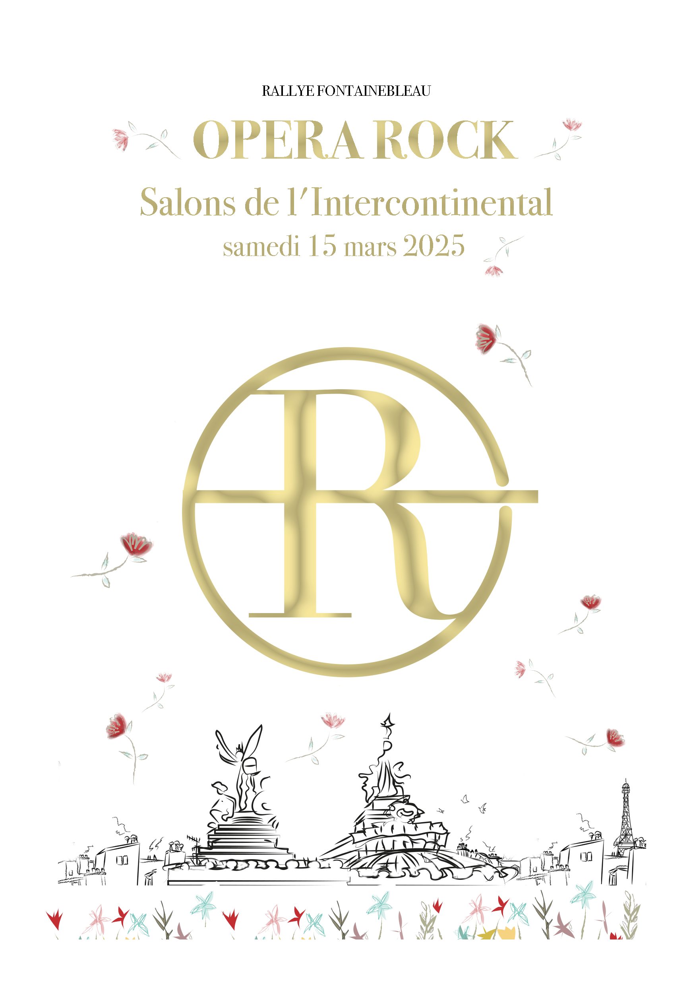
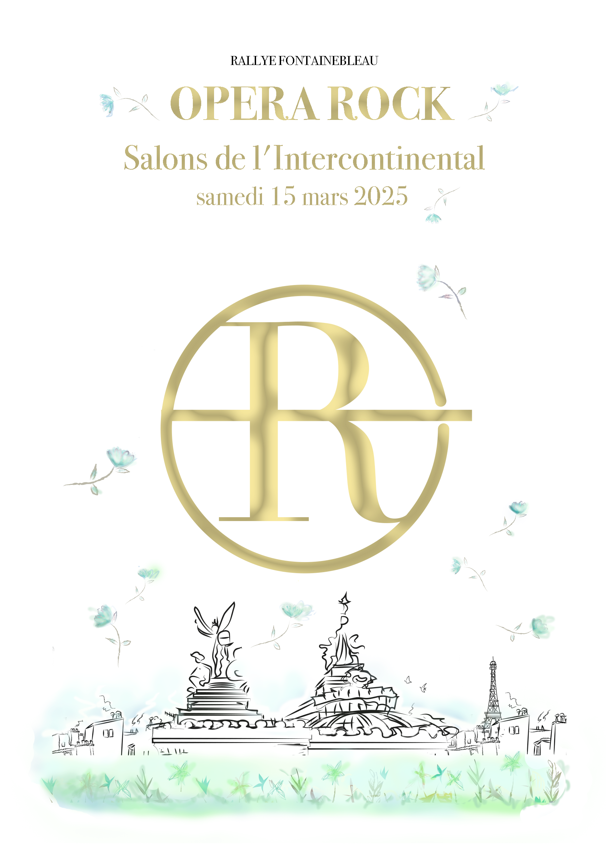
Avec fleur effet printemps.

Slide 6
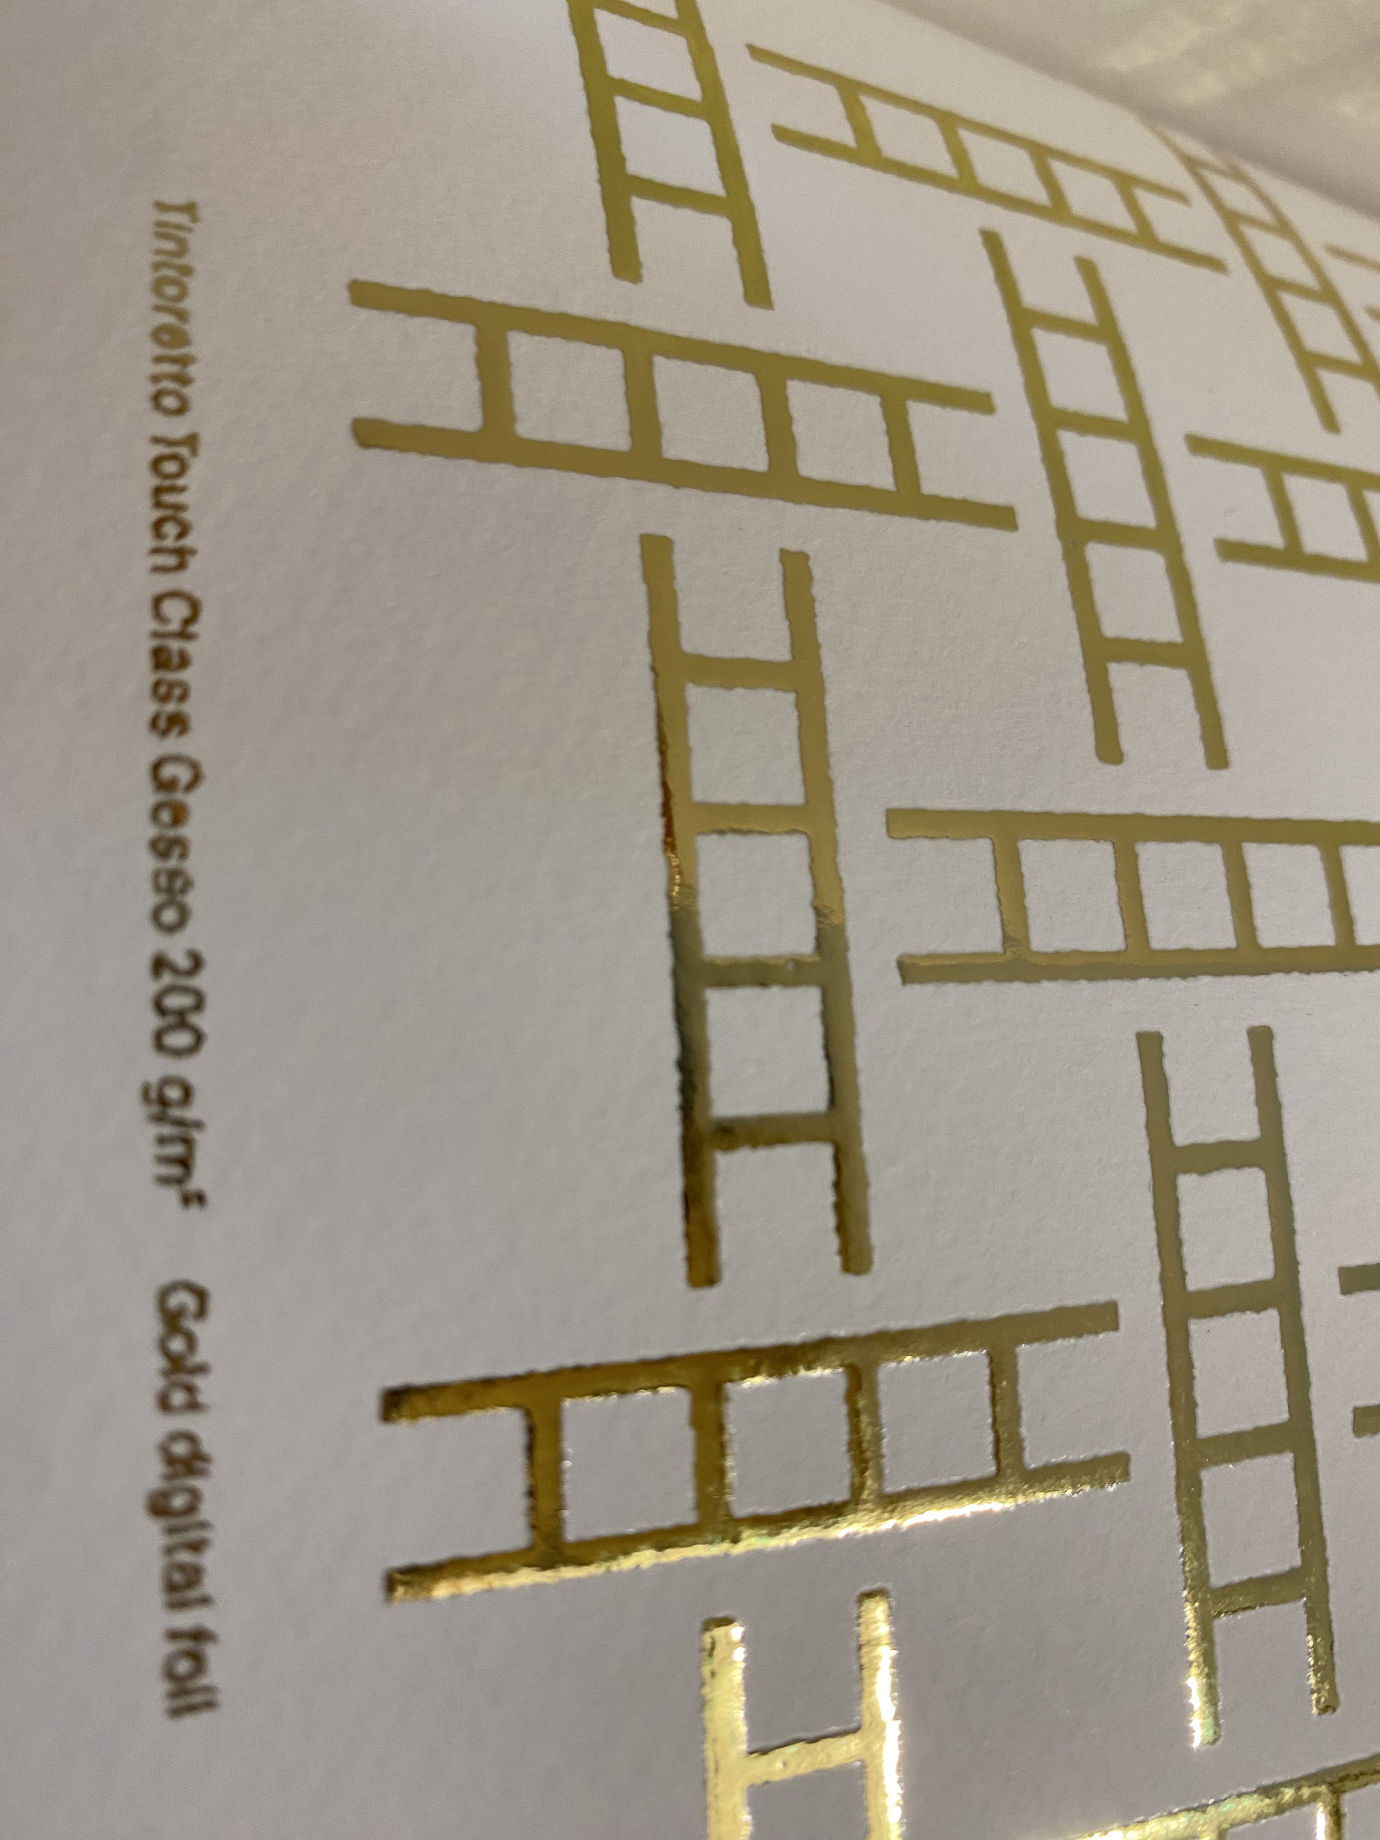
DEVIS IMPRIMEUR avec photo du papier d’art tintoretto et ex. de dorure à chaud
Voilà le devis au format A5
Impression de 2 feuilles en noir recto + dorure à chaud ( or 385 )
La 1ère feuille comprend en dorure à chaud le logo + la création autour
Papier : tintoretto 300g gesso
Contrecollage des 2 feuilles
Les 400 ex : 1 690 € HT
Les 50 ex + : 140 € HT
15 jours de délai
Pour info, il existe des enveloppes Tinotretto gesso 140g très belles.
Cela s’achète par 500 ex et coûte 180 € HT
Voilà le devis au format A5
Impression de 2 feuilles recto/verso + dorure à chaud ( or 385 )
La 1ère feuille comprend en dorure à chaud le logo + le texte autour
Le dessin reste en couleur pastel.
Papier : tintoretto 300g gesso
Contrecollage des 2 feuilles
Les 400 ex : 1 690 € HT
Les 50 ex + : 140 € HT
15 jours de délai
Enveloppes Tinotretto gesso 140g très belles.
500 ex : 180 € HT

Slide 7
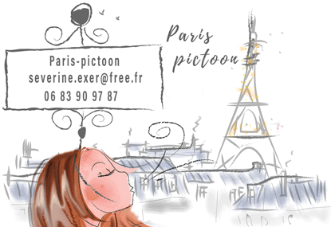
Mon devis: à partir de 500€
Je validerai le devis avec vous en fin de parcours.
Merci de votre attention,
Séverine

Slide 8
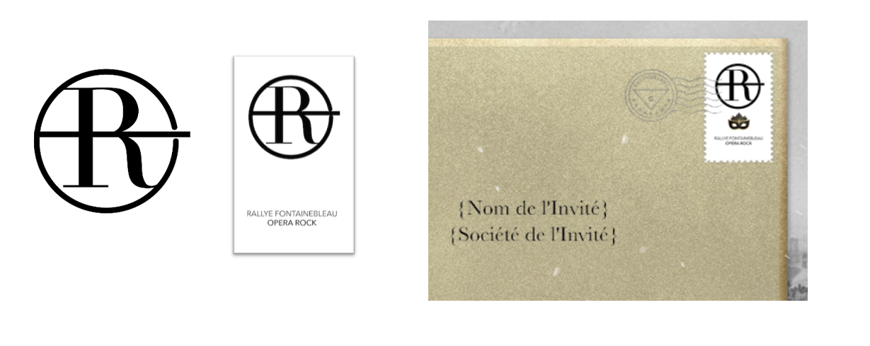
Création Logo Opéra Rock épuré + Création timbre version numérique

Slide 9
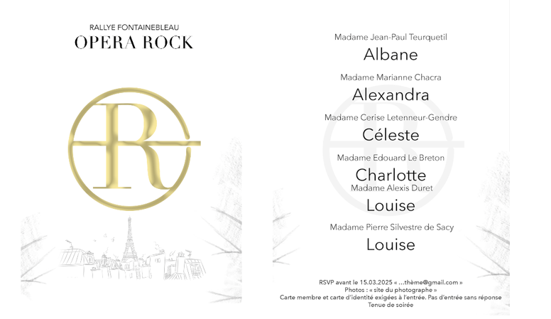
Création carton invitation papier RECTO / VERSO. Format A5 (pour 400 cartons+ enveloppes)
Recto:
logo en dorure à chaud. Trait fin.
Bas de page: vue parisienne plan large av tour Eiffel. Premier plan: esquisse feuillage d’arbre.
Verso: Texte et consigne RSVP.
Logo apparaissant en filigrane ss le texte.
Et reprise du feuillage esquissé.

Slide 10
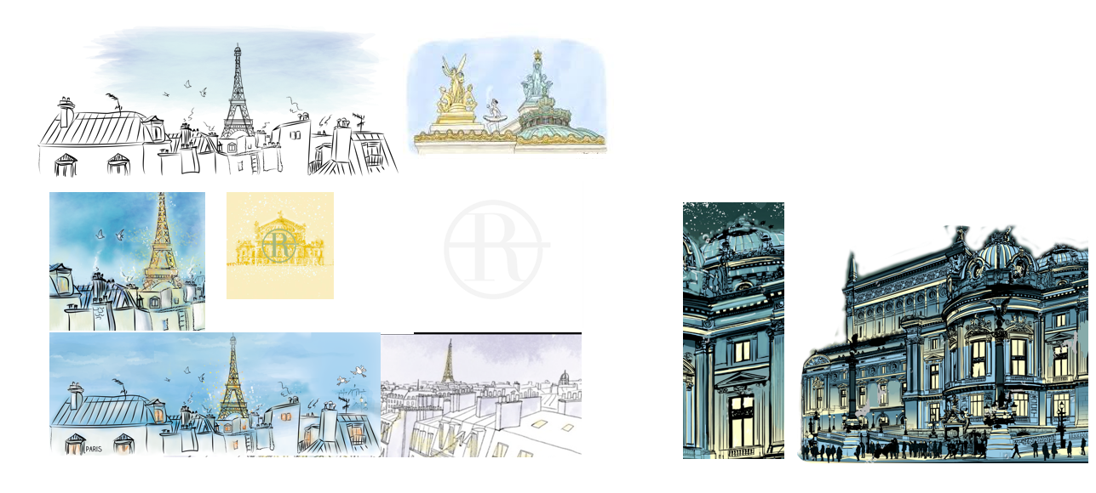
Partie animation : Création graphisme basé sur archi Opéra , vue du ciel étoilé. Sculpture OR

Slide 11
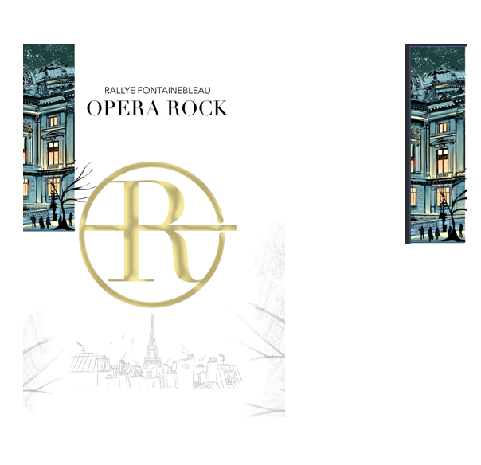
Graphisme pour début de l’animation
Haut de page: zoom sur Archi opéra Garnier avec dôme et ciel étoilé. Silhouette perso et arbre.
Titrage: Rallye Fontainebleau Opéra ROCK.
Milieu de page: Logo qui tournoie et apparait alternativement en noir et OR, en tournant sur son axe.
Bas de page: Plan large vue Parisienne. Et feuillage.

Slide 12
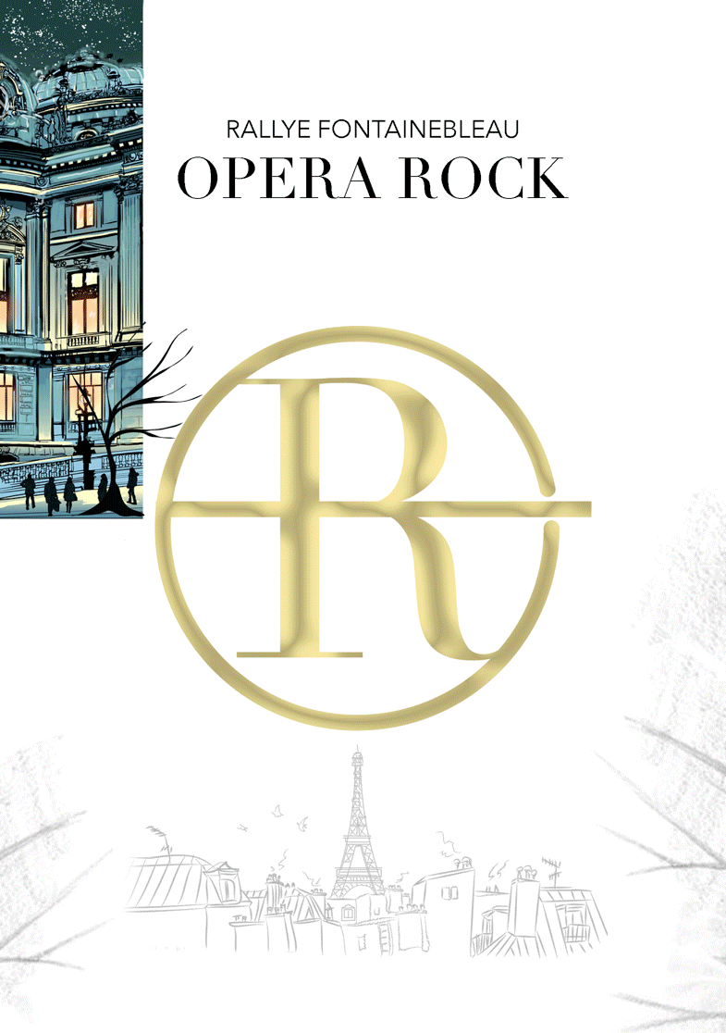
Démonstration du début de l’ animation
Par une soirée enneigée (animation neige sur greenvelope à l ouverture de l enveloppe), les nuages dévoilent un ciel étoilé.
Le phare de la tour éclaire et dirige l’œil sur l opéra et le titrage OR et balaye toute la page.
Les fenêtres de l’opéra s’ illuminent et changent de couleur, la silhouette de l’arbre s’agite sous le vent et touche le logo qui commence à tournoyer et brille.

Slide 13
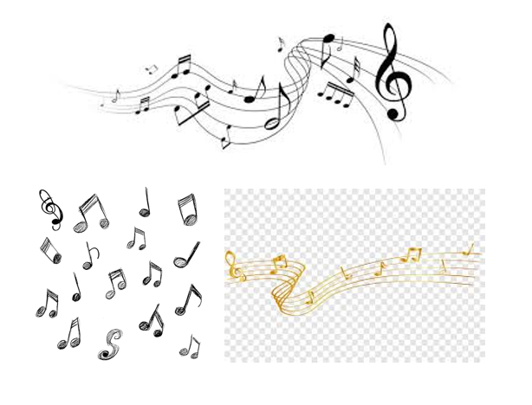
Option A : suite de l’animation si projet retenu
L’arbre libère des notes de musique (rappelant la soirée musicale et le lieux emblématique de l’opéra Garnier lieu dédié à la musique et aux ballets.)
Les notes s’envolent.

Slide 14
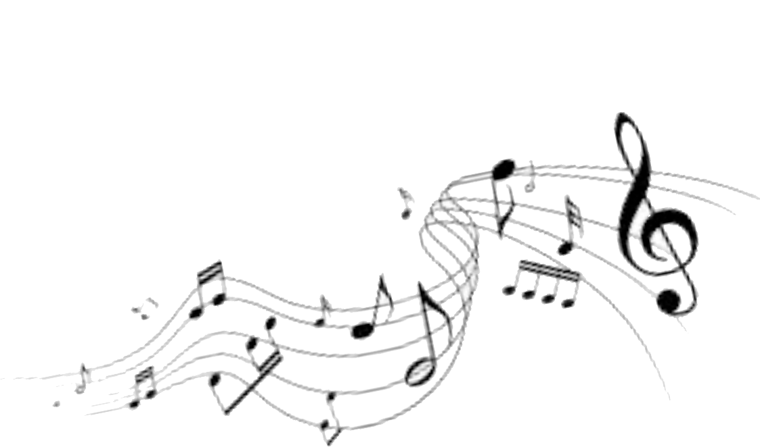
Début animation avec notes de musiques.

Slide 15
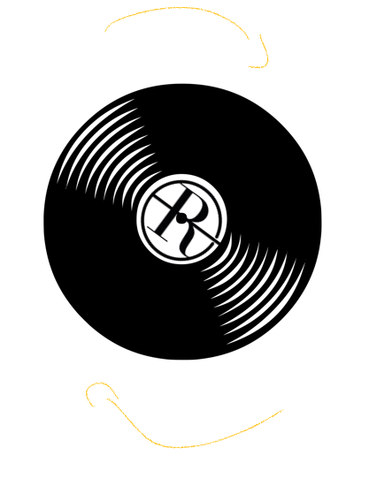
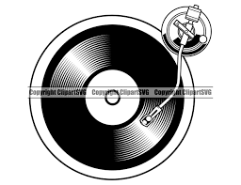
Option B : le logo se transforme en disque vinyle
Avant ou après les notes de musiques… Le logo OR se transforme en disque noir puis disque d or avec logo OR au centre du disque qui tournoie aussi comme le logo.
Symbolisant la soirée qui se déroule dans Paris.

Slide 16
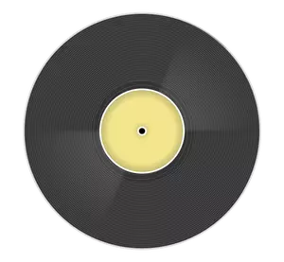
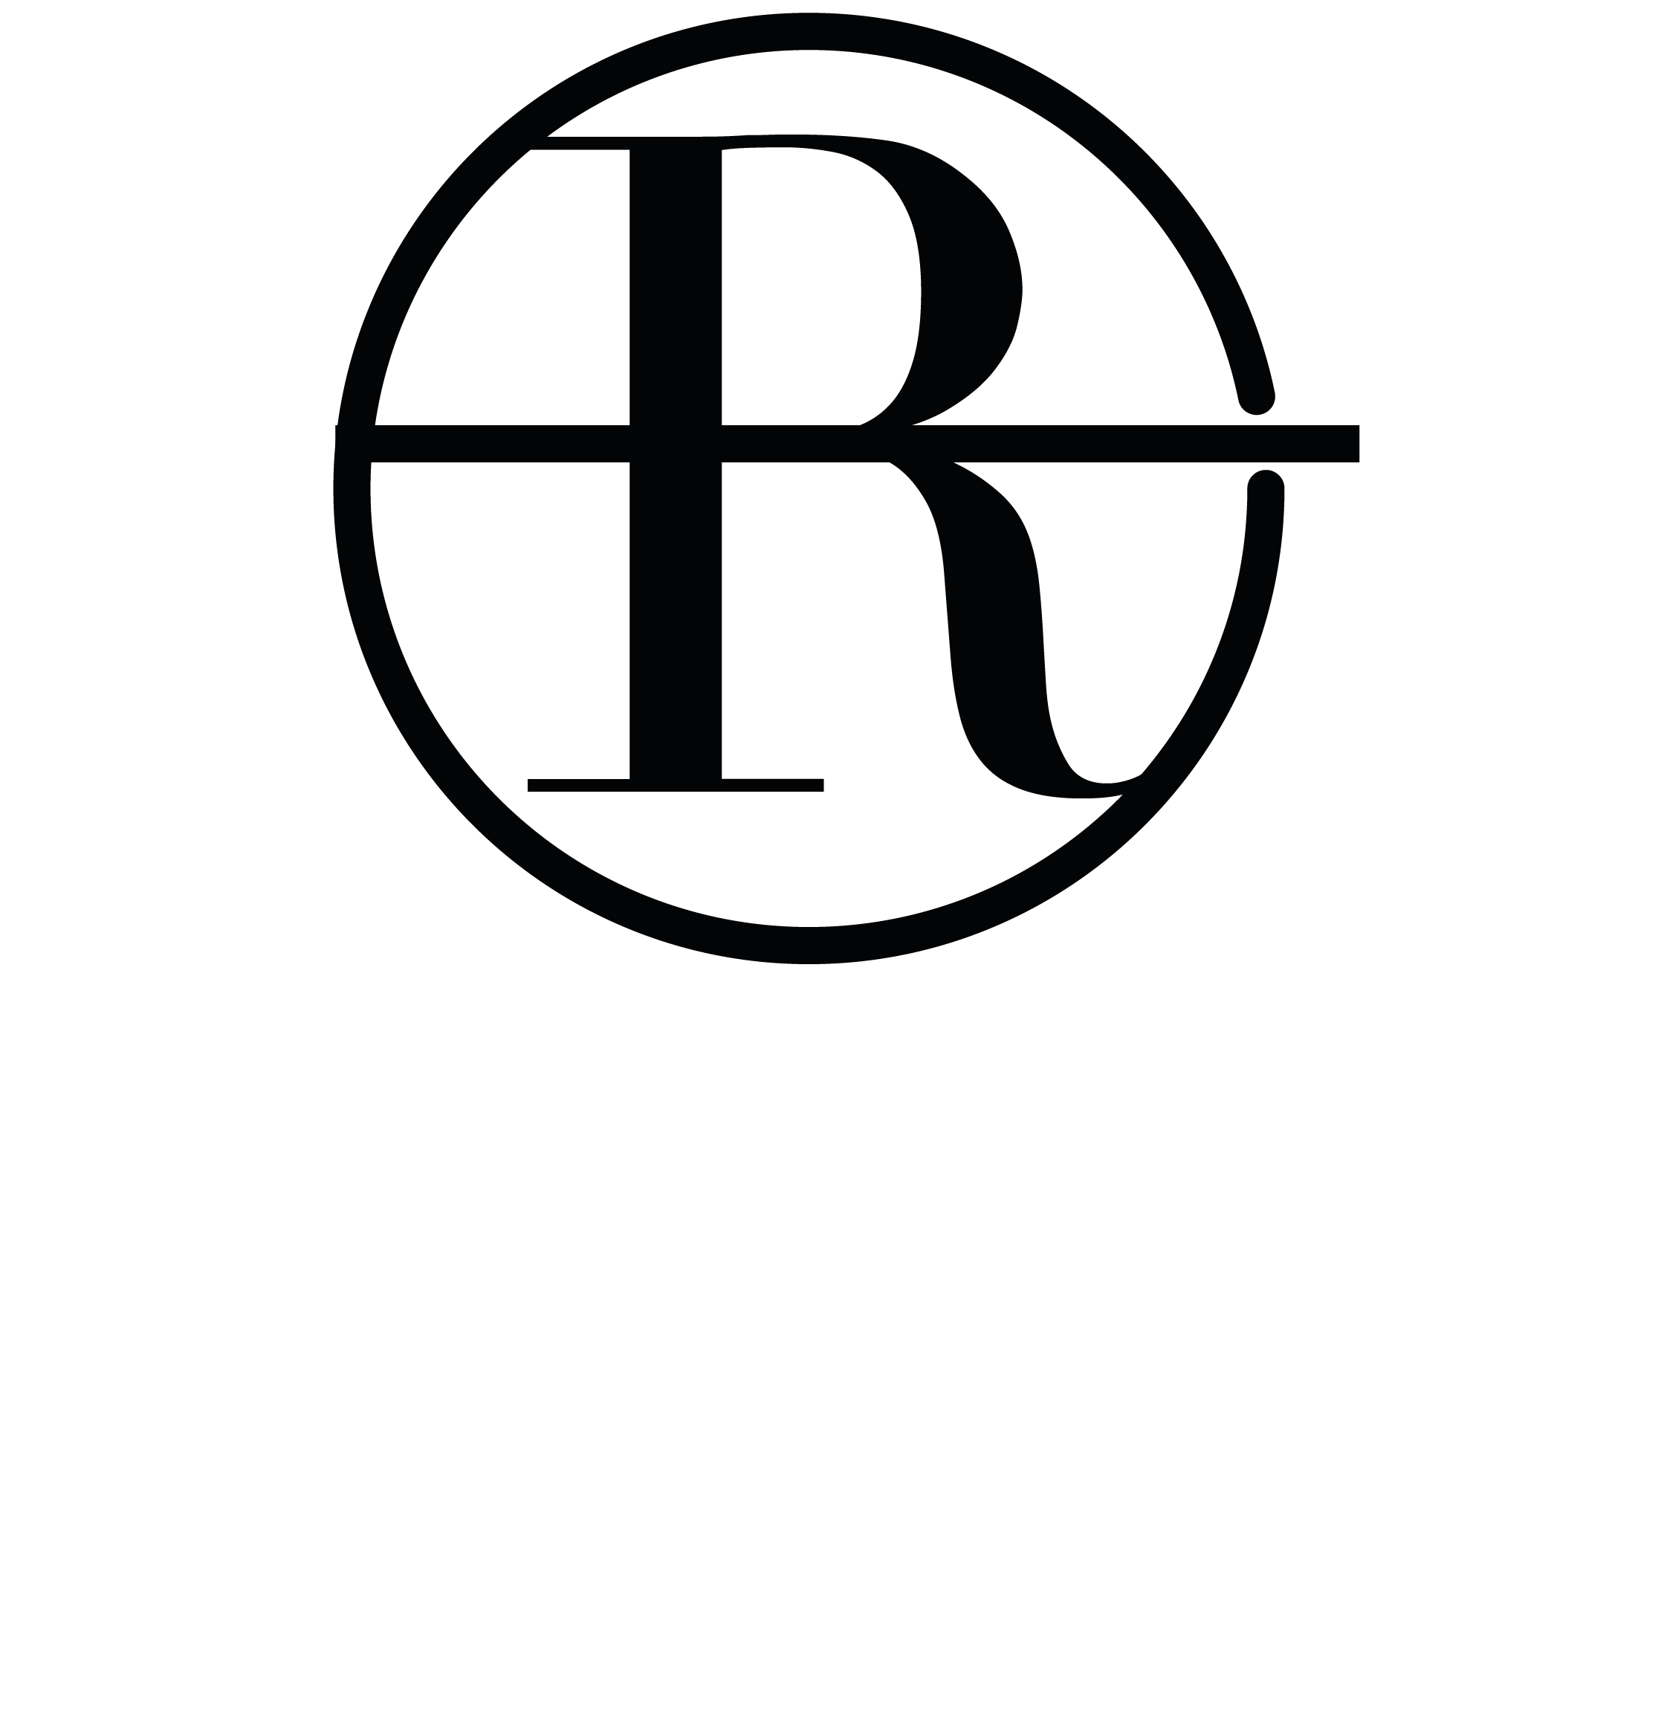





Le logo se transforme en disque d’or et scintille…
Les notes disparaissent par effet de fondu d’ autres tombent au sol comme des feuilles mortes… quelques feuilles vert et or pr rappel de la couleur suivront.
Notes noires puis or.
Suite animation:
Option C : plus à la fin animation
tour eiffel scintillement avec note
de musique qui scintillent autour.
Attention, les dessins ici ne sont que des maquettes de demo, les graphismes seront plus modernes et stylisés avec effet de mouvements. Seulement si l option est retenue.

Slide 17
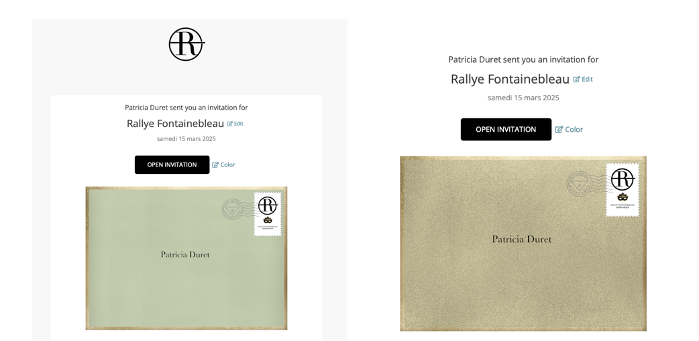
Site greenvelope : choix numérique de l’enveloppe, du timbre et de l’ arrière plan (couleur bleu vert ou N&B), et du doublage de l’enveloppe, du timbre puis de la musique. Post validation du projet initial.
Ex : enveloppe bleu vert et or ou enveloppe dorée.

